Slide 1
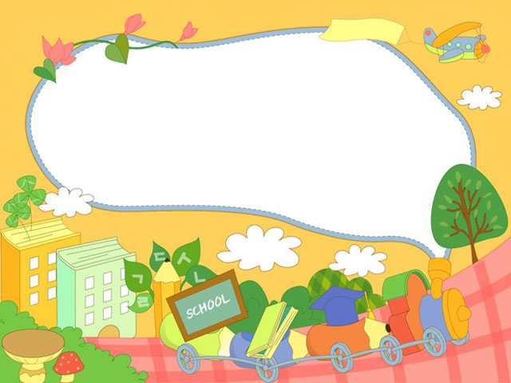
CHÀO MỪNG CÁC CON
ĐẾN VỚI TIẾT HỌC

Slide 2
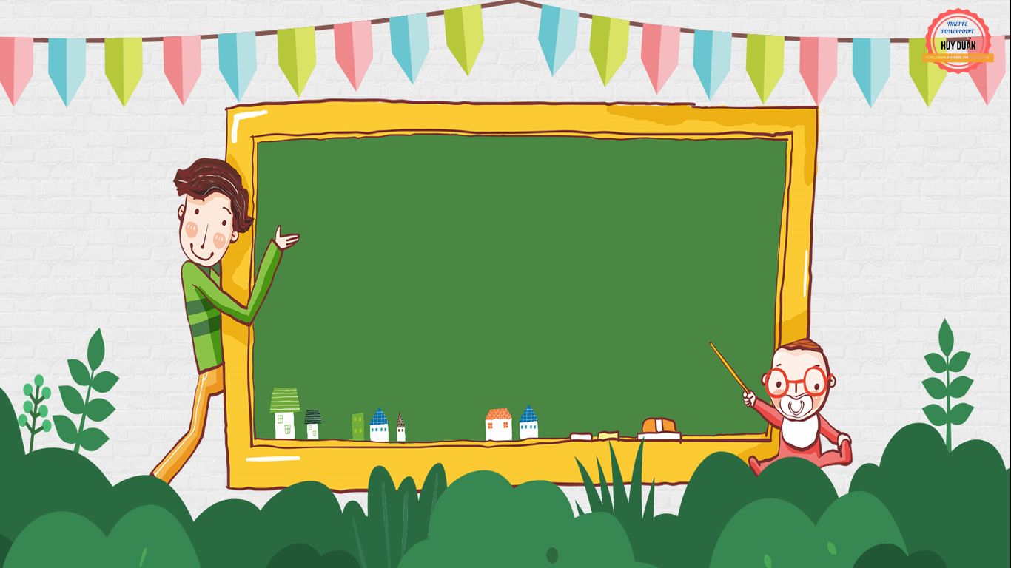

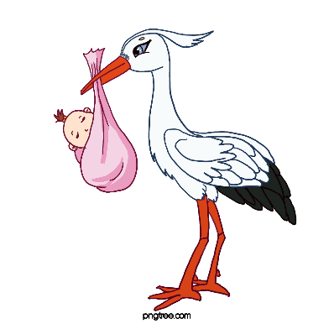

KHỞI ĐỘNG

Slide 3




Thứ ... ngày … tháng … năm 2021
TOÁN
Bài 29: Luyện tập

Slide 4



Tiết 2.

Slide 5

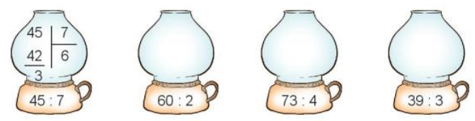
1
Đặt tính rồi tính (theo mẫu)
73
4
39
3
60
2
4
1
3
1
9
6
0
8
3
3
9
3
0
0
9
0
32
1
0

Slide 6
2
Số
?
24
Gấp 3 lần
Giảm 4 lần
?
32
96
?
Bớt 3 đơn vị
11
Giảm 3 lần
?
42
?
14
Thêm 2 đơn vị
24
Gấp 2 lần
22
?
11
?

Slide 7
3
Rô-bốt dùng 35 m vải để may quần áo công nhân. Mỗi bộ quần áo công nhân hết 3 m vải. Hỏi Rô-bốt có thể may được nhiều nhất bao nhiêu bộ quần áo công nhân và còn thừa mấy mét vải ?
Bài toán cho ta biết gì?
Bài toán hỏi gì?
Ta có 35 : 3 = 11 (dư 2)
Vậy Rô-bốt may được nhiều nhất 11 bộ quần áo và còn thừa 2 mét vải.
Đáp số: 11 bộ quần áo, thừa 2 mét vải.

Slide 8
Trong ngày hội trồng cây, Việt trồng được 5 cây. Số cây Rô-bốt trồng được gấp 3 lần số cây của Việt. Hỏi cả hai bạn trồng được bao nhiêu cây?
4
Bài toán cho ta biết gì?
Bài toán hỏi gì?
Bài giải
Số cây Rô-bốt trồng được là
5 x 3 = 15 (cây)
Số cây cả hai bạn trồng được là
5 + 15 = 20 (cây)
Đáp số: 20 cây

Slide 9

CHÀO TẠM BIỆT

